Slide 1


Strumenti di AI nell'educazione all'apprendimento
Olga Forlani Silvano Pasquali Davide Sartori

Slide 2
Dimensioni
Assistente virtuale Fornire tramite sistemi di AI dei facilitatori che affianchino il docente nella progettazione del corso e lo studente supportandolo nel suo iter formativo
Smart Content Con l'aiuto dell'AI i contenuti testuali possono essere riprogettati
Formazione personalizzata l'AI nell'apprendimento può rapidamente adattarsi ai bisogni individuali e al ritmo di studio personale, indirizzando lo studente su percorsi specifici per lo sviluppo delle competenze in linea con i suoi progressi
Accumulo di dati Ricorso all'AI come archivio da interrogare per ricavare informazioni utili
Valutazione assistita Supporta il docente nella fase di assesment e di verifica e controllo

Slide 3
Nuove funzioni native in Moodle
Genera testo AI tramite prompt Applicabile all’interno di tutti i contesti in cui è possibile editare contenuti (pagina HTML, Forum ecc) Riassumi contenuti relativi alle attività Moodle (Forum, compito, feedback, lezione, ecc…)

Slide 4
Moodle PLUGIN (1)
AI Text to Questions Generator Genera domande a scelte multiple semplici e le inserisce direttamente nel question bank (limitato)

Slide 5
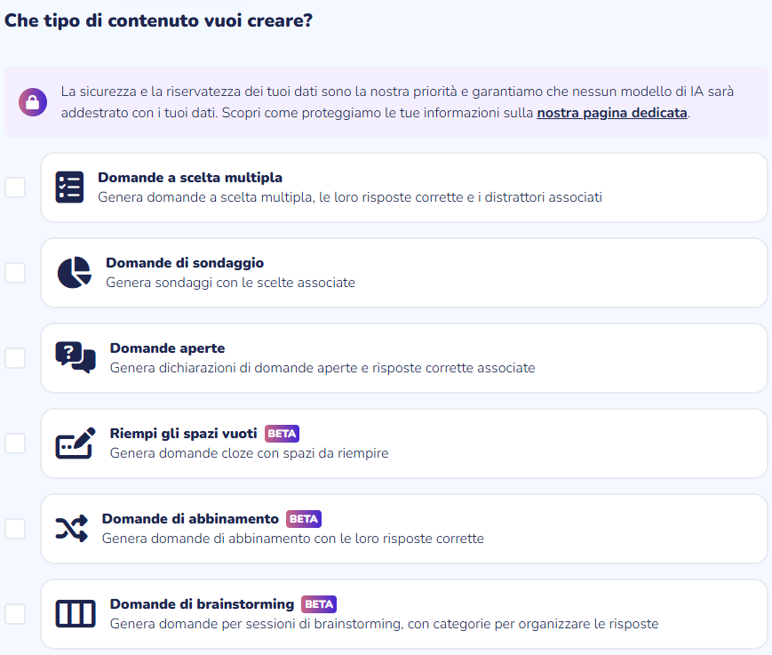
Moodle PLUGIN (2)
Wooclap Da una risorsa in input ad attività Wooclap

Slide 6
Moodle PLUGIN (3)
Nolej.io
Generazione di contenuti interattivi (H5P e Scorm)
Mebis
Virtual assistant
Plugin per Editor di Moodle con funzioni: summarize, translate, audio, ed altre

Slide 7
SYNTHESIA
synthesia.io/ Crea video di qualità da studio con avatar AI (anche personale) e voice-over in oltre 140 lingue. È facile come creare una presentazione.

Slide 8
NOTEBOOKLM
notebooklm.google/
Carica le tue fonti
Carica PDF, siti web, video di YouTube, file audio, Documenti o Presentazioni Google. NotebookLM li riassumerà e troverà connessioni interessanti tra gli argomenti, il tutto grazie alle funzionalità di comprensione multimodale di Gemini 2.0.
Predispone un contesto di apprendimento composto da RISORSE e ATTIVITA’
Recap, Podcast, guida allo studio con domande (aperte, saggio, risposta multiple, mappa concettuale)

Slide 9
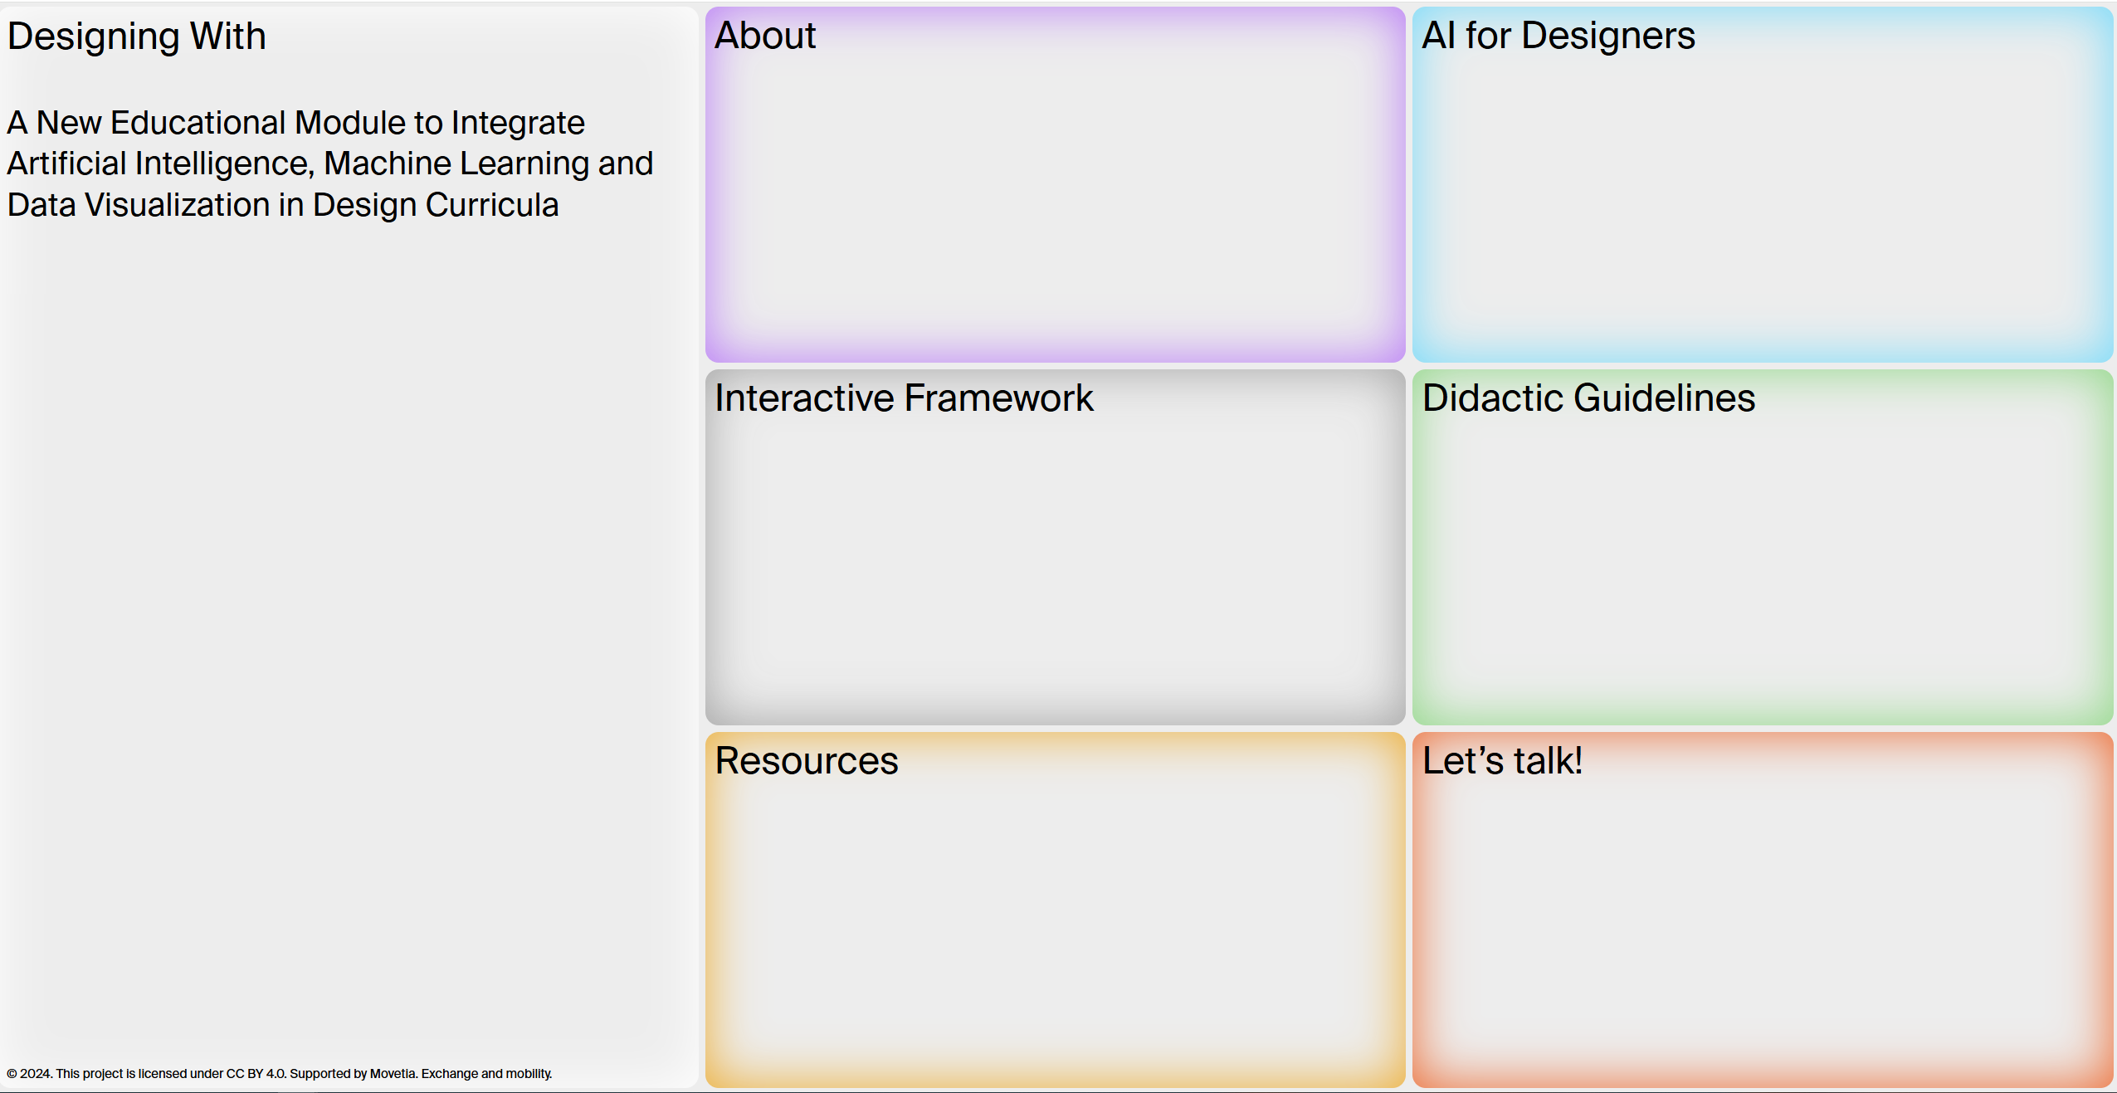
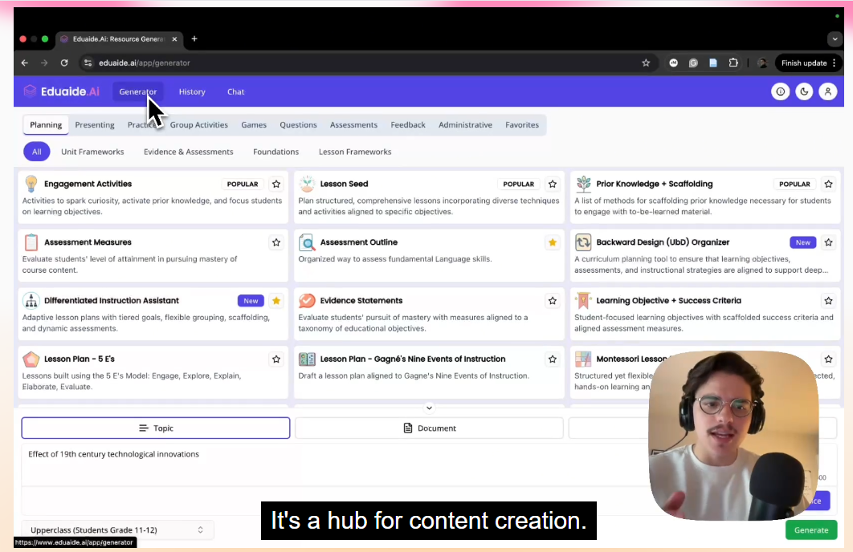
Progetti rilevanti
DESIGNING WITH AI
EDUAIDE.AI

Slide 10
Spunti di riflessione
[Evitare che l’AI venga “incollata sopra” agli LMS esistenti senza una profonda revisione dell’infrastruttura sottostante]
Perdita di controllo formativo → responsabilità pedagogica del docente
Etica e governance del modello AI → Far capire allo studente che è un’opportunità e non una «scorciatoia»/»agevolazione»
Iper-personalizzazione VS isolamento → mantenere visione OLISTICA dell’apprendimento
Educazione all’uso: sviluppo di competenze → piano comune e condiviso di studio, formazione, buone pratiche e sperimentazione

Slide 11
Eventi e Webinar
Edunext: onAIr, il portale dei podcast (https://onair.edunext.eu)/Presentazione di AIDA, Artificial Intelligence Didactic Assistant
https://events.edunext.eu/ai-didattica
Edunext: Tutti gli strumenti AI per la produzione di contenuti: HappyScribe, Heygen, Synthesia, Tella, JoggAI

